Slide 1
边框主导的 拍屏视频屏幕平面归一化
3.87 px
角点 RMSE 中位数
ECE4512 课程项目 · 温荣硕 / 温必华 / 刘明睿 · 2026
0.996
四边形 IoU 中位数
方法主张
用物理屏幕边框主导单应矩阵估计， 把 LK/RANSAC 从“跟踪器”改为内容运动冲突诊断。
2.45
px/frame 平移变化
Source: doc/current/paper/manuscript/paper_zh.pdf

Slide 2
拍屏视频的几何前端会被内容运动误导
问题背景
核心矛盾
•
无法直接录屏时，拍屏视频保留了屏幕内容
•
显示内容和物理屏幕不服从同一运动模型
•
相机视角引入透视畸变、抖动、背景和眩光
•
内容特征越强，越可能把跟踪器拉离屏幕边界
•
屏幕内部页面滚动或视频播放会产生独立运动
•
逐帧检测能减少漂移，但容易抖动或弱边框失效
因此，屏幕平面估计应优先回答“物理显示器在哪里”，避免被屏幕内容运动主导。

Slide 3
三类估计策略的证据来源不同，失败模式也不同
策略 | 主要证据 | 典型风险 | 本文定位
逐帧检测 | 当前帧边界/纹理 | 弱边框或背景干扰下抖动 | 作为基线
相邻帧光流 | 内部可跟踪特征 | 页面滚动时跟随内容漂移 | 作为基线
边框主导 | 物理屏幕四边 | 依赖可见边界证据 | Proposed
对比的关键在于单应矩阵是否仍然贴合物理显示屏，而不能只看轨迹是否平滑。
•
逐帧检测偏向局部图像证据，可能稳定性不足
•
光流偏向强纹理，容易被屏幕内部内容吸引
•
Proposed 把 LK/RANSAC 降级为冲突诊断

Slide 4
本文把边框证据作为屏幕平面的主线索
初始化
边框搜索
直线拟合
门控回退
正面渲染
首帧四角标注 或自动检测
沿预测边附近 采样梯度剖面
四条边鲁棒拟合 交点形成四边形
凸性、变化幅度 和重检测检查
单应矩阵 warp 到 固定屏幕画布
>
>
>
>
LK/RANSAC 的角色变化
•
不再决定单应矩阵
方法核心在于改变证据优先级：屏幕边界决定几何，内部纹理只参与一致性判断。
•
只诊断内部内容运动冲突
•
边界有效时继续采用边框四边形

Slide 5
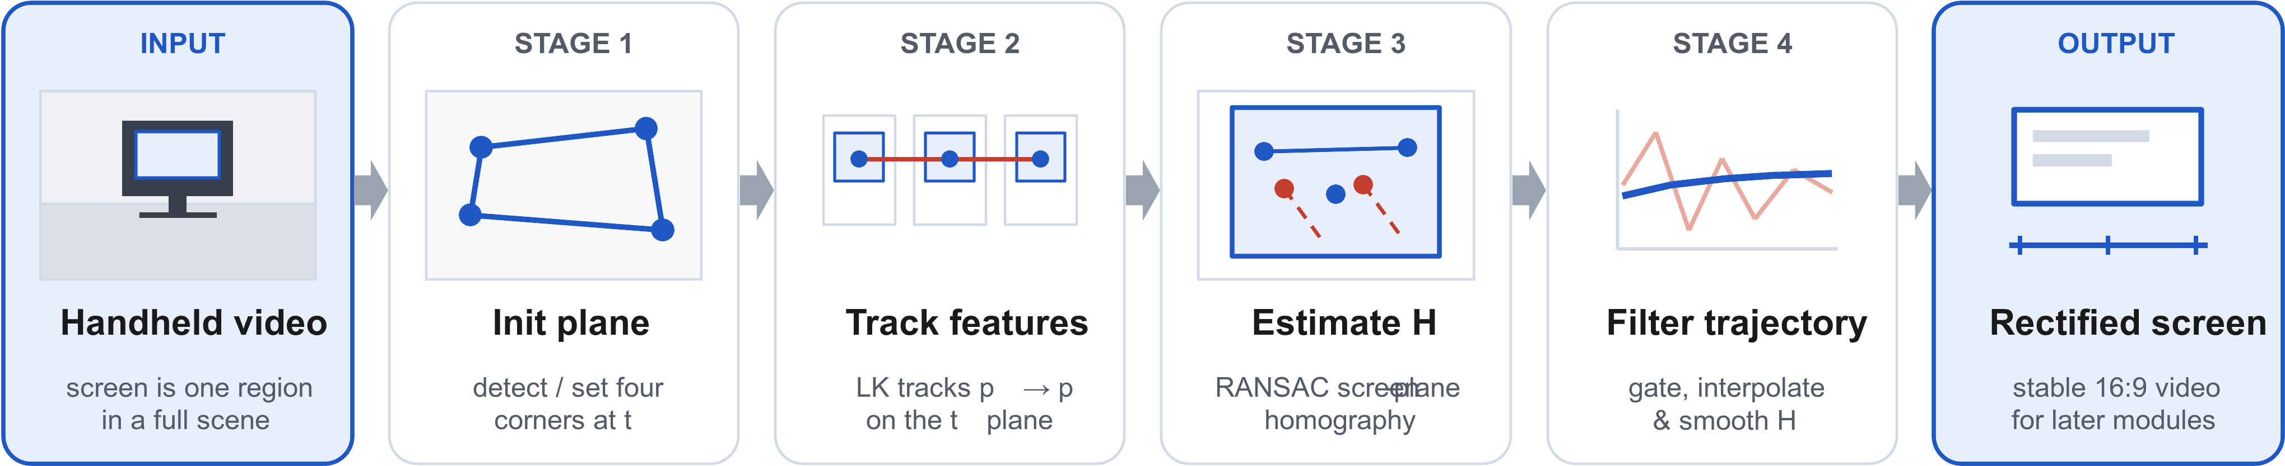
流程图显示边框、诊断和回退的分工
图 1：边框证据主导单应矩阵估计；LK/RANSAC 只作为内部内容运动冲突的一致性诊断。
Source: Fig. 1, manuscript

Slide 6
评测覆盖五类拍摄条件，并同时看几何和轨迹
拍摄条件 | 数据集片段数 | 评估片段数
静态页面 | 10 | 2
滚动页面 | 10 | 2
屏幕内播放视频 | 10 | 2
弱边框场景 | 10 | 2
挑战场景 | 10 | 2
合计 | 50 | 10
主指标
•
角点 RMSE：四角几何误差
•
四边形 IoU：屏幕区域重合度
•
平移变化：相邻帧投影轨迹稳定性
•
reference-based 诊断只检查信号保留，不参与主排名
所有方法使用相同视频、初始化、输出画布、标注、编码器和指标代码。

Slide 7
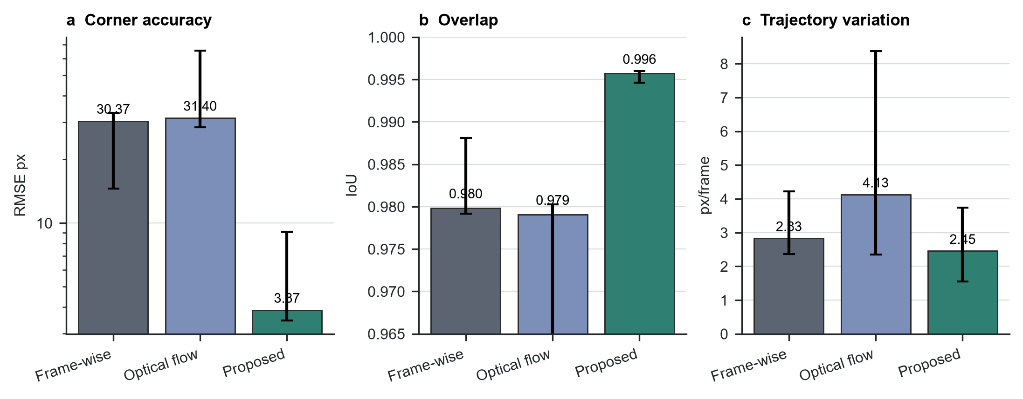
总体上，Proposed 同时提升几何精度和轨迹稳定性
3.87 px
Proposed RMSE；对比方法约 30 px
0.996
最高四边形 IoU
2.45 px/frame
最低平移变化
边框主导估计更贴近标注物理屏幕，同时减少相邻帧轨迹变化。
Source: Fig. 2 and Table 2, manuscript

Slide 8
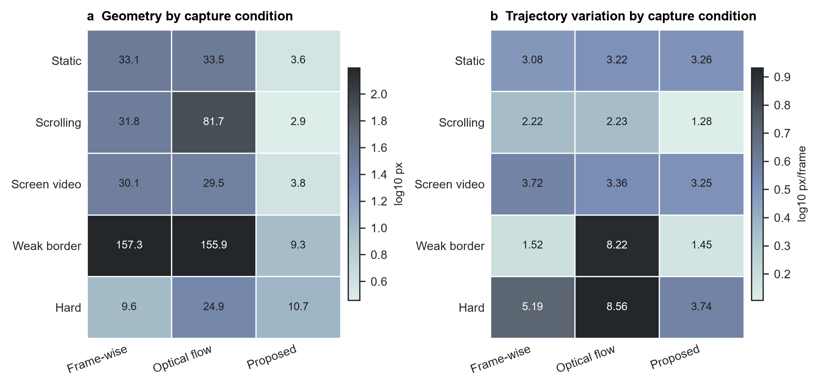
滚动页面与弱边框场景贡献最大收益
•
滚动页面：RMSE 2.87 px
•
弱边框：RMSE 9.35 px
•
挑战场景中逐帧检测略低，但 Proposed 轨迹更稳
强内容运动和弱边界是内容驱动跟踪最容易失败的条件，也是边框主导设计最能体现价值的地方。
Source: Fig. 3 and Table 3, manuscript

Slide 9
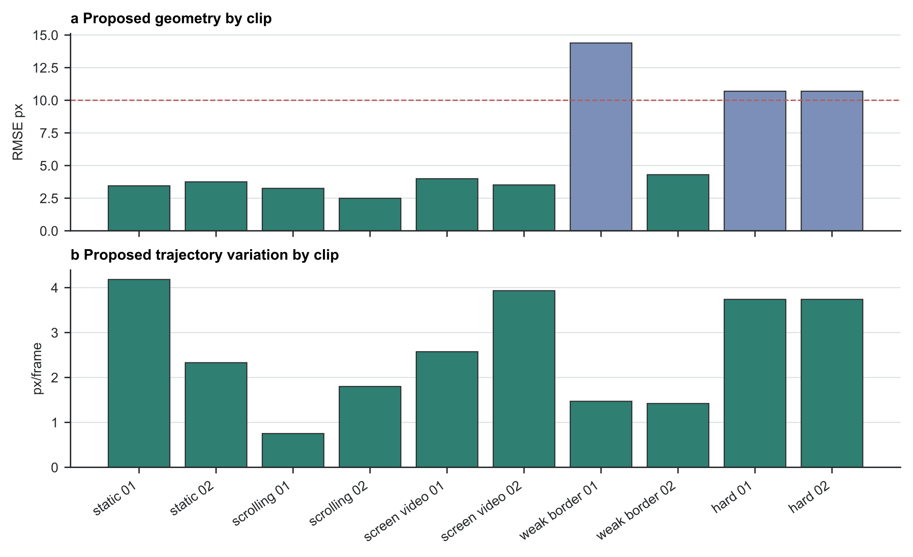
片段级结果排除了靠冻结四边形获得稳定的解释
•
7 个片段 RMSE 中位数低于 5 px
•
全部评估片段低于 15 px
•
运行中没有长期冻结帧
边框可见时轨迹随物理屏幕更新；冲突标记主要反映内部内容运动与边界估计不一致。
Source: Fig. 4, manuscript

Slide 10
消融表明物理边框线索是决定性模块
变体 | 检查内容 | RMSE↓ | IoU↑ | 平移变化↓
Proposed，profile 边框 | 完整链路 | 3.253 | 0.996038 | 0.752
去掉轨迹滤波 | 关闭平滑窗口 | 2.932 | 0.996585 | 1.430
去掉 LK 诊断 | 关闭内部运动检查 | 3.253 | 0.996038 | 0.752
去掉物理边框 | 仅相邻帧光流 | 76.114 | 0.916022 | 2.205
LSD 边框观测 | 替换 profile | 3.604 | 0.995716 | 0.961
Hough 边框观测 | 替换 profile | 27.335 | 0.974200 | 0.897
主表保留有解释力的当前消融：轨迹滤波、LK 诊断、物理边框证据和边框观测器。
Source: Table 4, manuscript

Slide 11
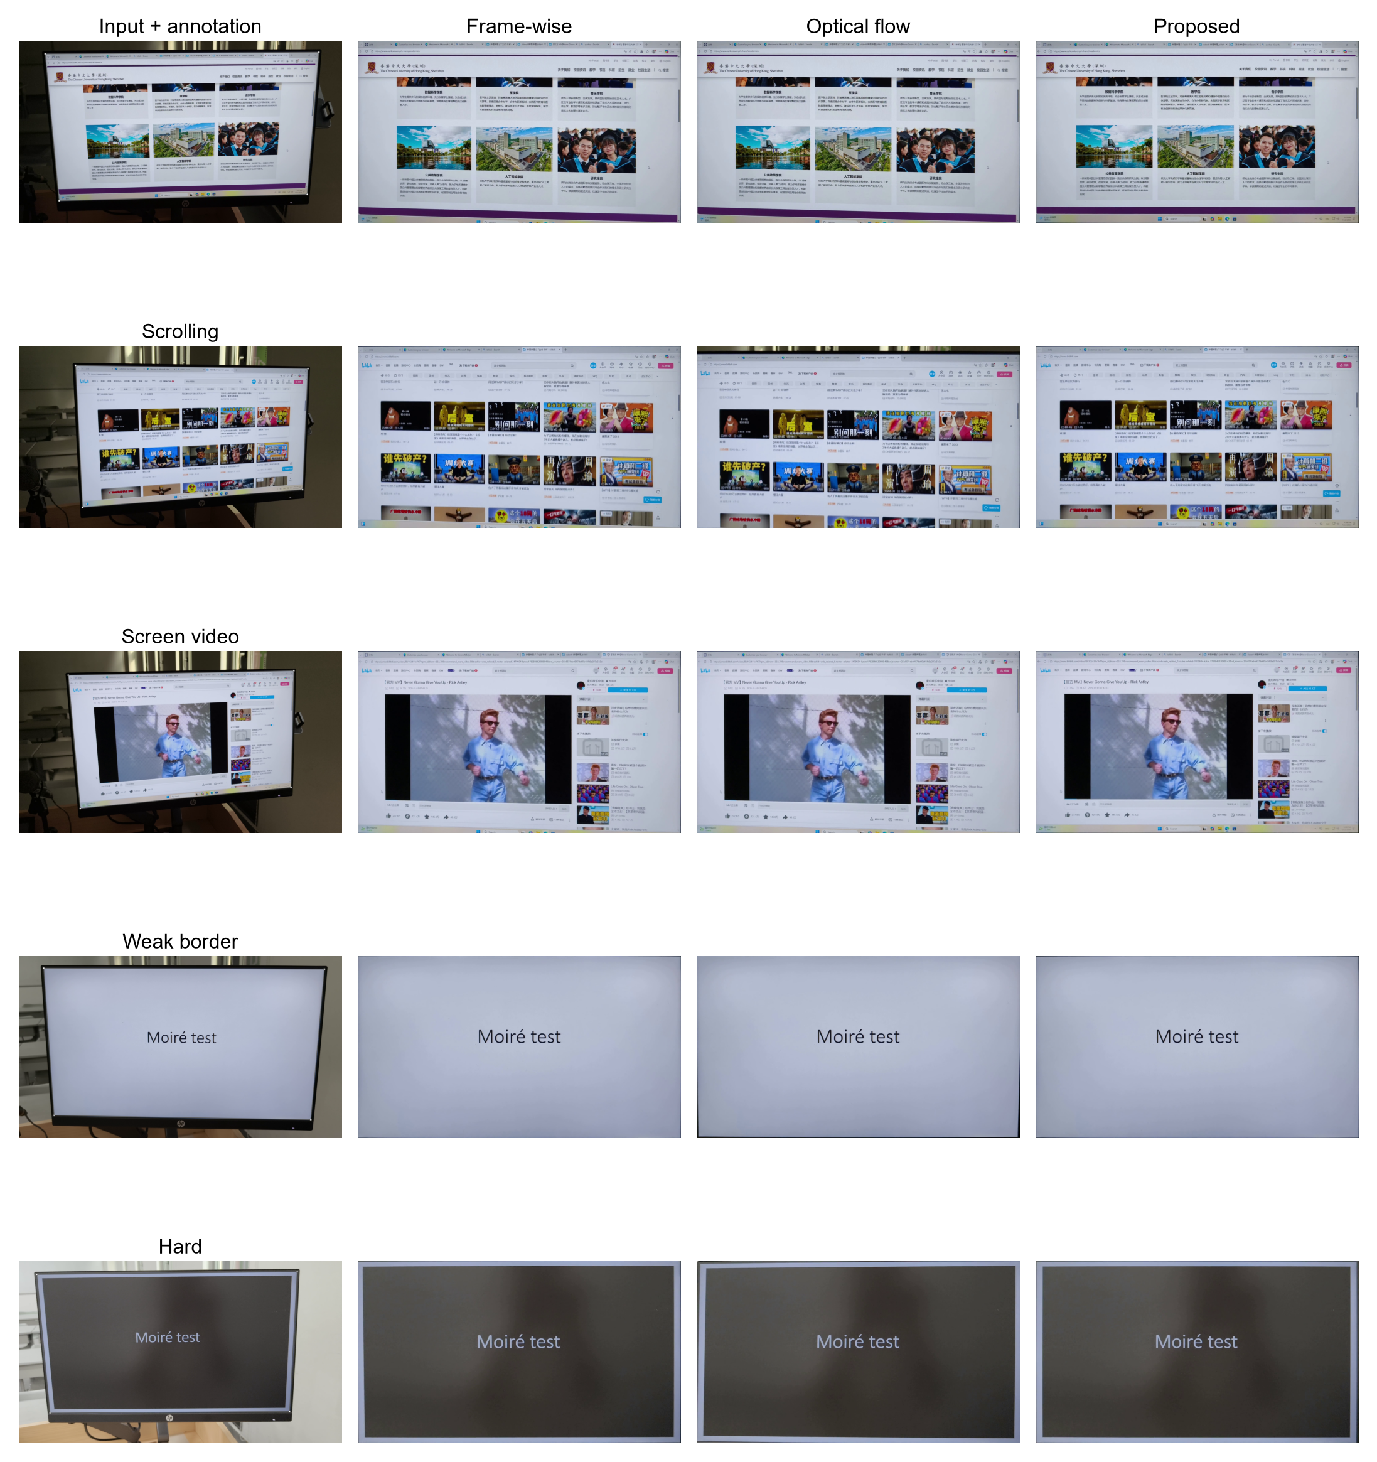
定性样例中，Proposed 更稳定保留屏幕范围
•
滚动和弱边框样例更能体现差异
•
内容驱动方法可能产生裁切偏移
•
静态页面和屏幕内视频中三者都可读，但 Proposed 对齐更稳
该图用于观察输出范围和边界对齐趋势，定量结论仍以前几页指标为准。
Source: Fig. 5, manuscript

Slide 12
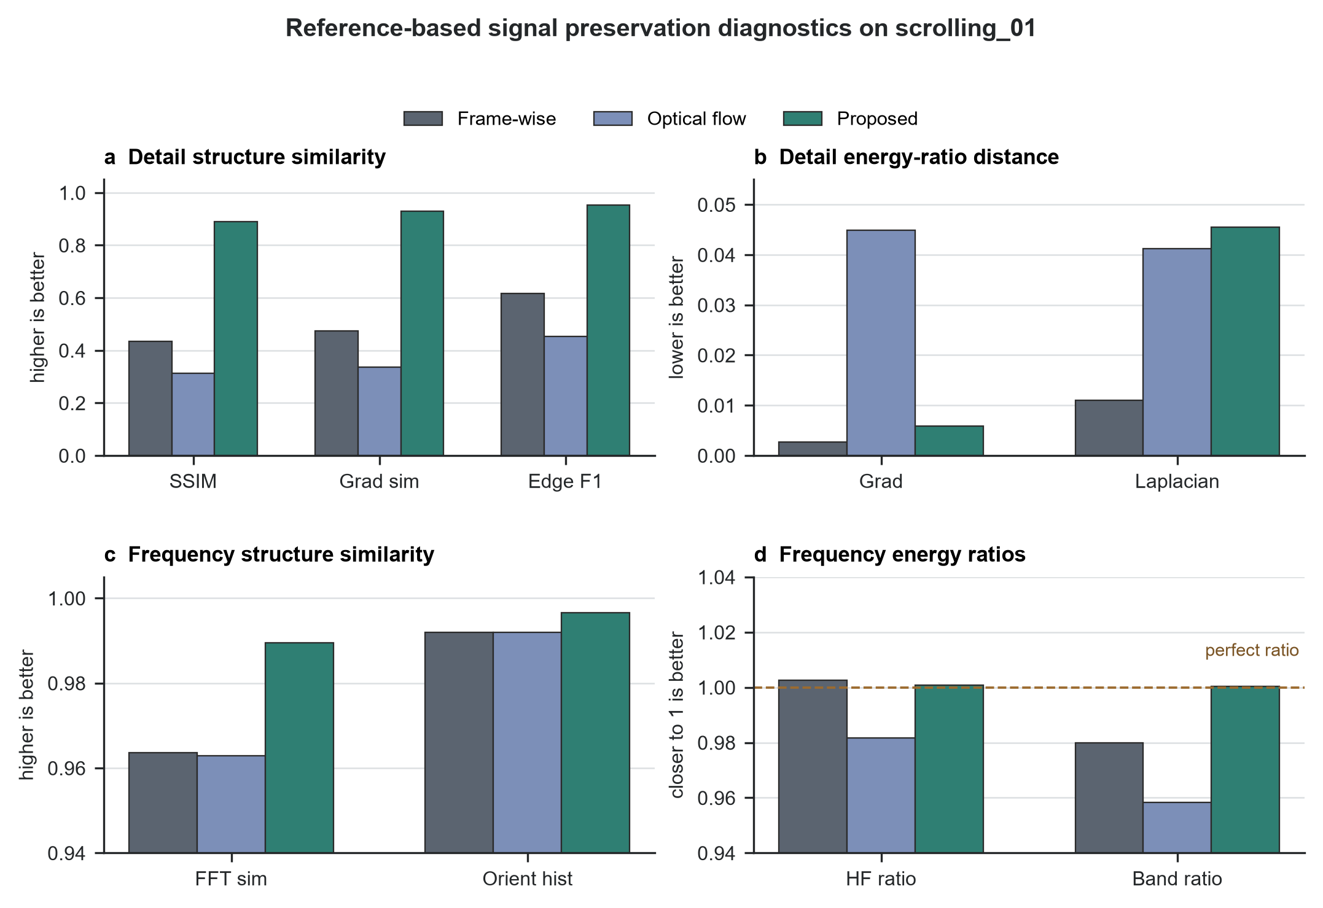
信号保留诊断支持几何结果，但不替代主指标
0.890
SSIM
0.930
梯度图相似度
0.952
边缘 F1
这些诊断衡量几何归一化后的拍屏信号保留，不衡量去摩尔纹，也不作为主排名指标。
Source: Fig. 6, manuscript

Slide 13
结论：屏幕边框应优先于内部内容运动
主要结论
边界与后续工作
•
物理边框主导可避免内容驱动单应矩阵漂移
•
依赖可见边界证据
•
在十个标注片段上达到 3.87 px RMSE 与 0.996 IoU
•
反光、遮挡或低对比度会削弱拟合
•
滚动页面和弱边框是收益最明显的条件
•
需要更强边界模型和更密集标注
这篇工作的定位是拍屏视频预处理的几何前端，为后续 OCR、阅读恢复或去摩尔纹处理提供更可靠的屏幕平面。

